Slide 1
Analytické aplikace laserů

Slide 2
Vzorkování maleb laserovým paprskem
Er:YAG laser
FTIR spektra ablatovaného materiálu při energii laseru 15 mJ a vzorku odebraného skalpelem.

Slide 3
Chromatogramy vzorku odebraných skalpelem (———) a laserem (............).

Slide 4
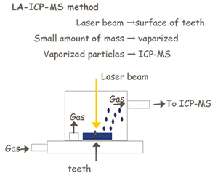
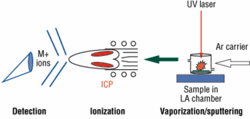
LA-ICP-MS
Kvadrupólový
TOF
Sektorový (MC)
Nd:YAG
Excimer

Slide 5
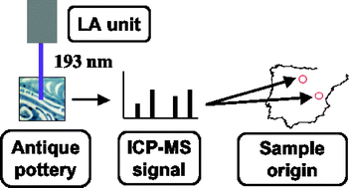
Aplikace LA-ICP-MS

Slide 6
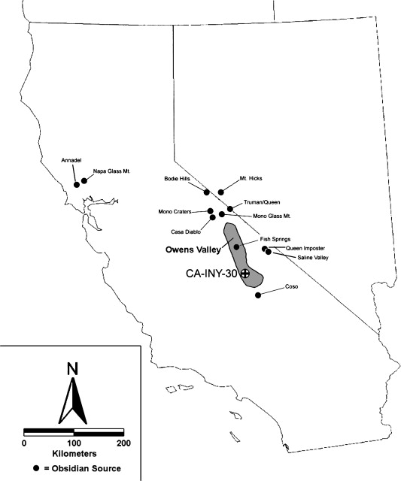
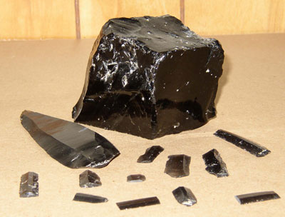
Provenience obsidiánu
Owens Valley,
vých. Kalifornie

Slide 7
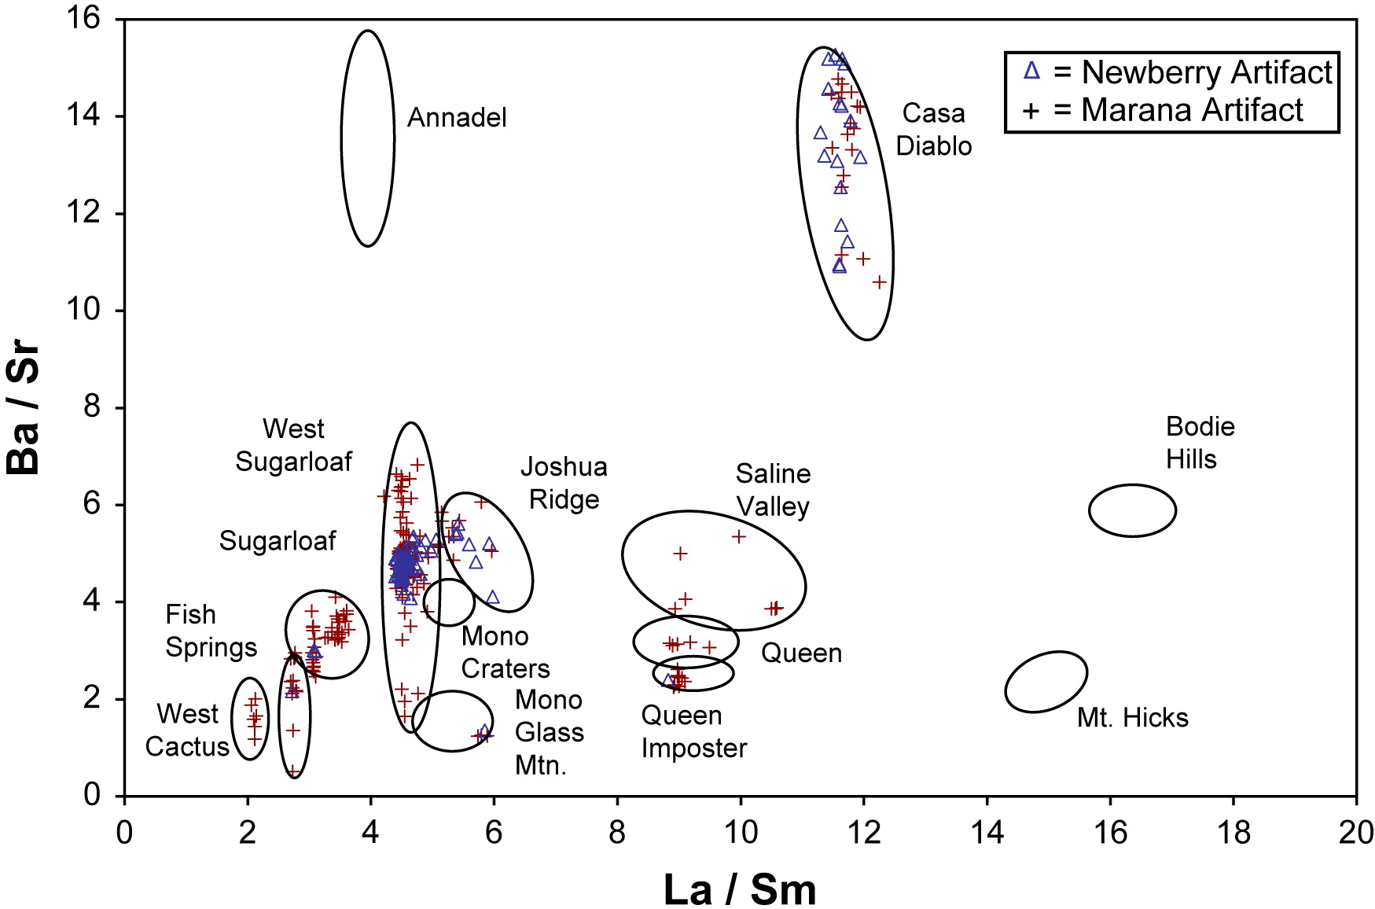

Slide 8
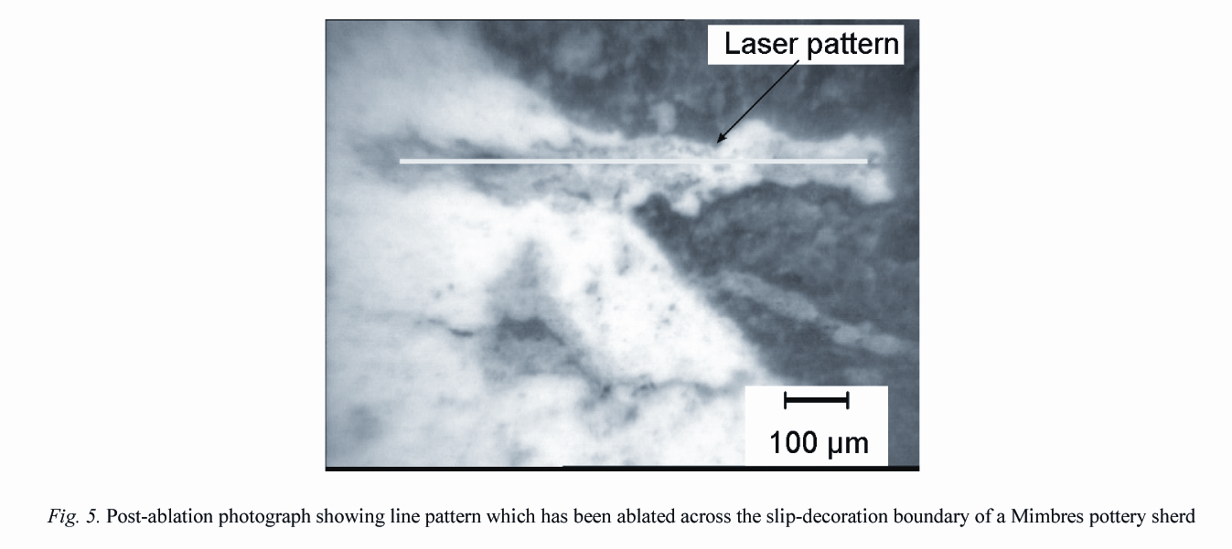
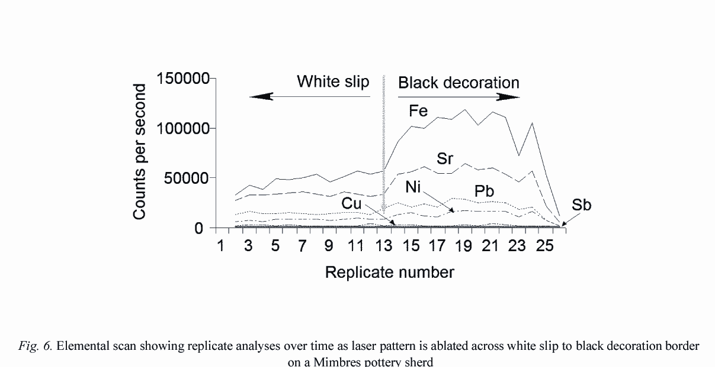
Malba na keramice

Slide 9
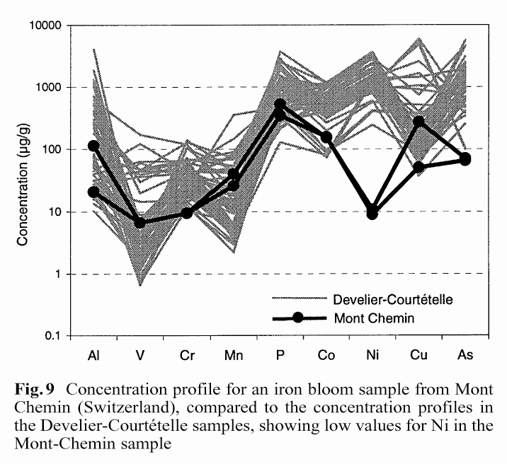
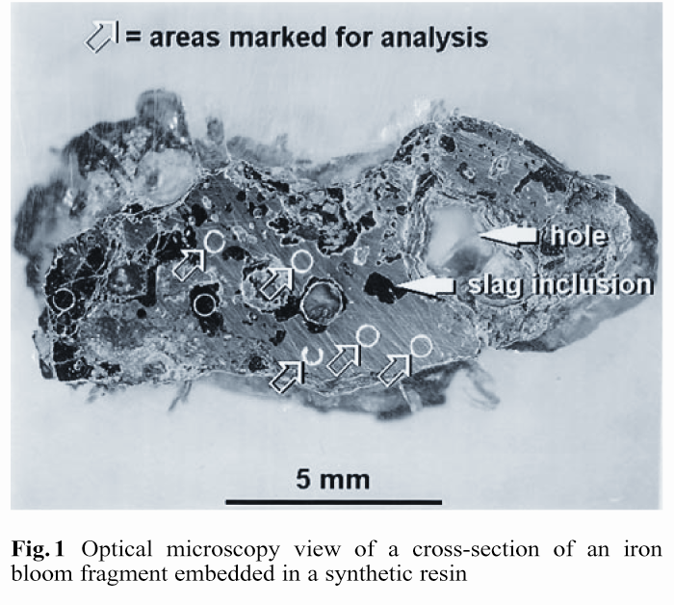
Provenience železa

Slide 10
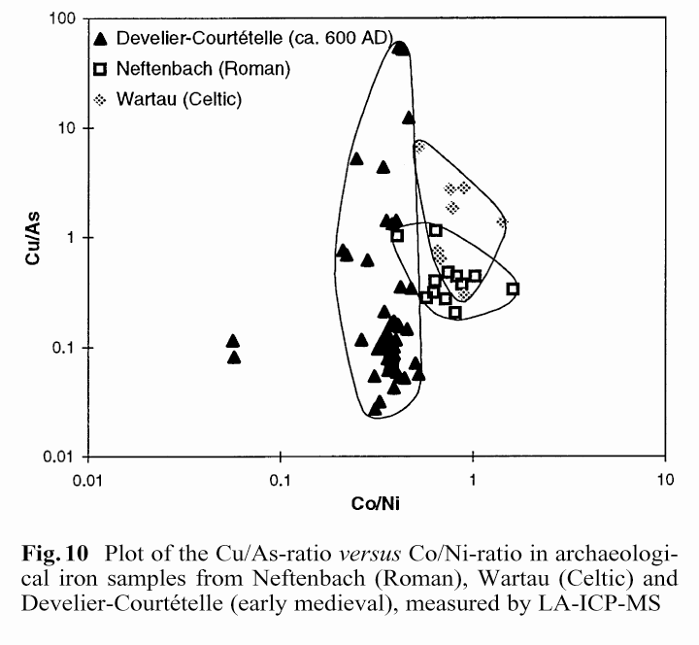

Slide 11
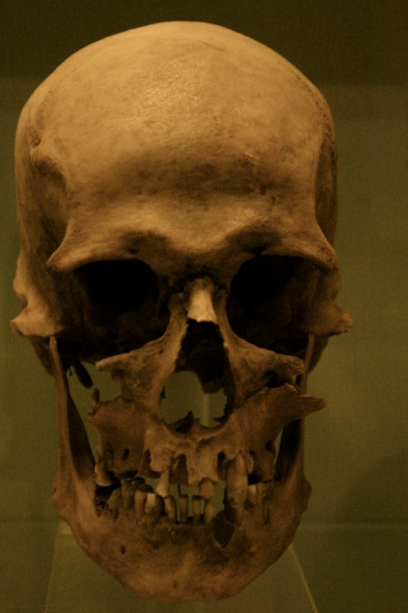
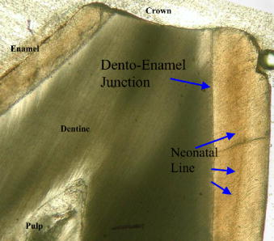
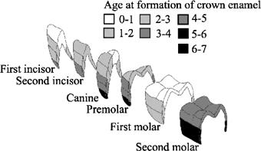
Analýza zubní skloviny

Slide 12
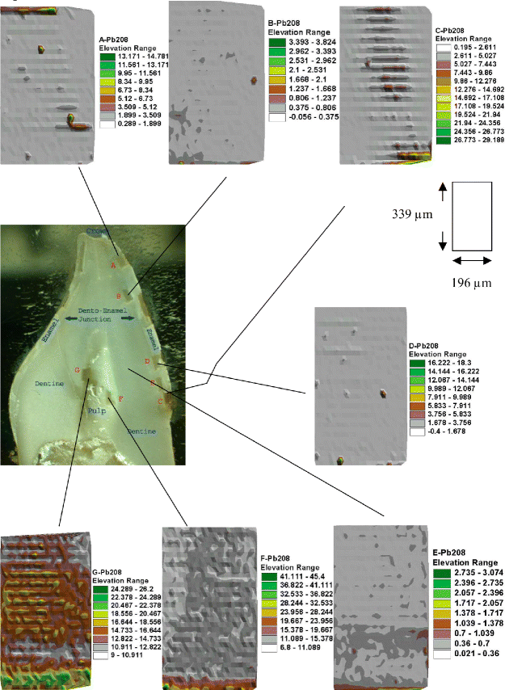
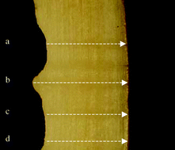
Liniové skeny
Plošné skeny

Slide 13
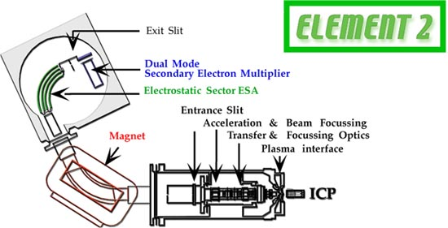
MC LA-ICP-MS

Slide 14
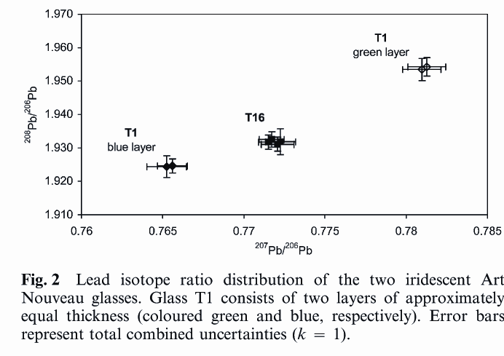
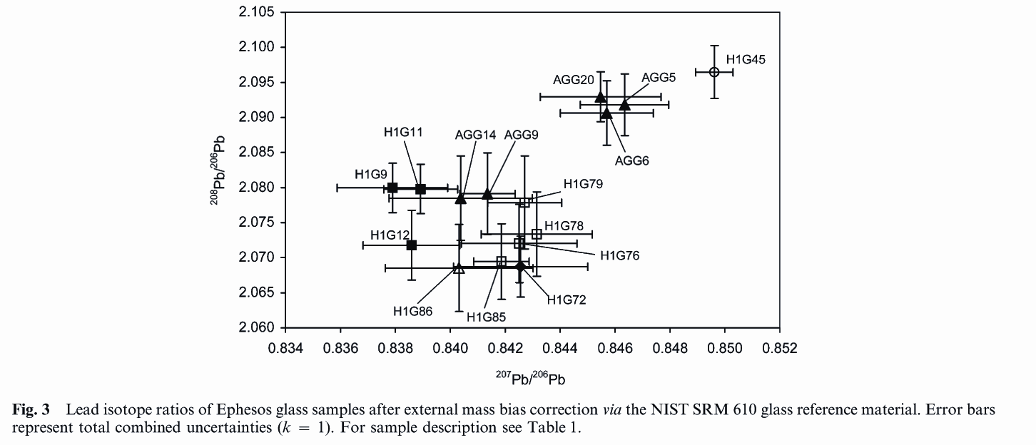
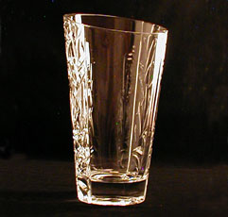
Analýza izotopových poměrů
Sklo „Art nouveau“

Slide 15
Ostatní aplikace
Kovové předměty (provenience, technologie)
Rukopisy a malby (pigmenty)
Keramika a porcelán
Drahé kameny (provenience, napodobeniny)

Slide 16
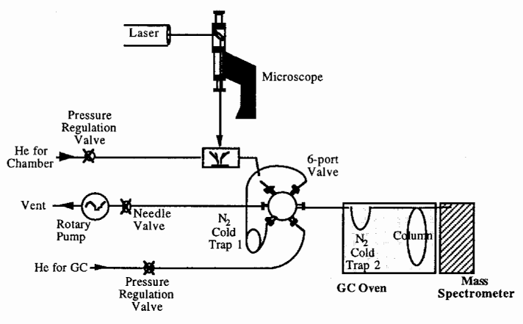
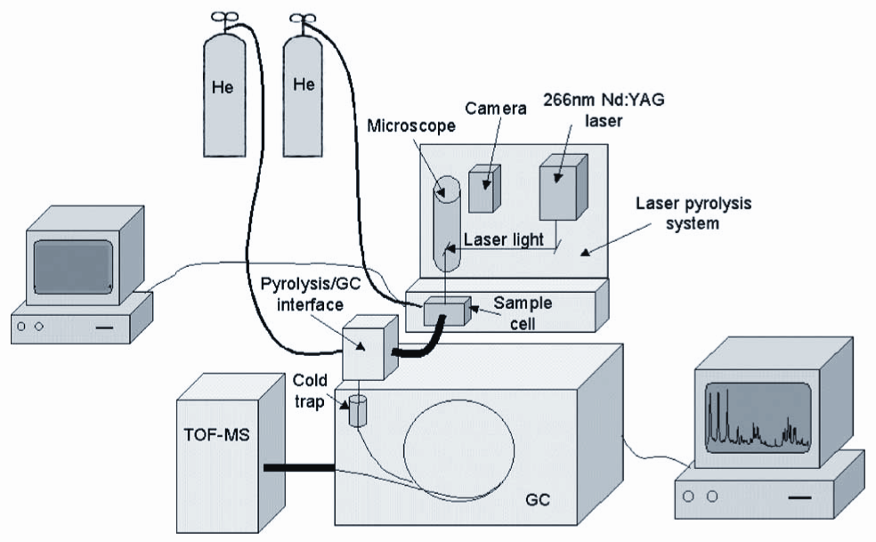
Laserová mikropyrolýza
Nd:YAG 1064 nm
Spojení s GC-MS

Slide 18
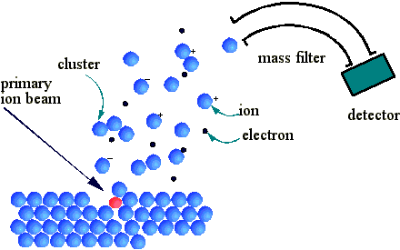
LDI - TOF
Desorpce a ionizace laserem

Slide 19
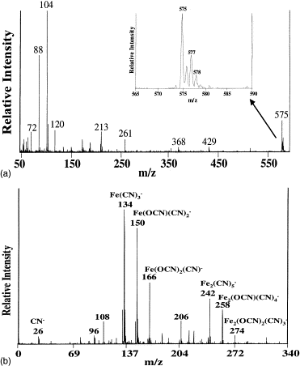
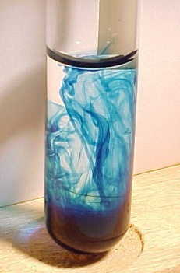
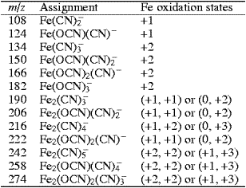
Analýza pigmentů
Pruská modř

Slide 20
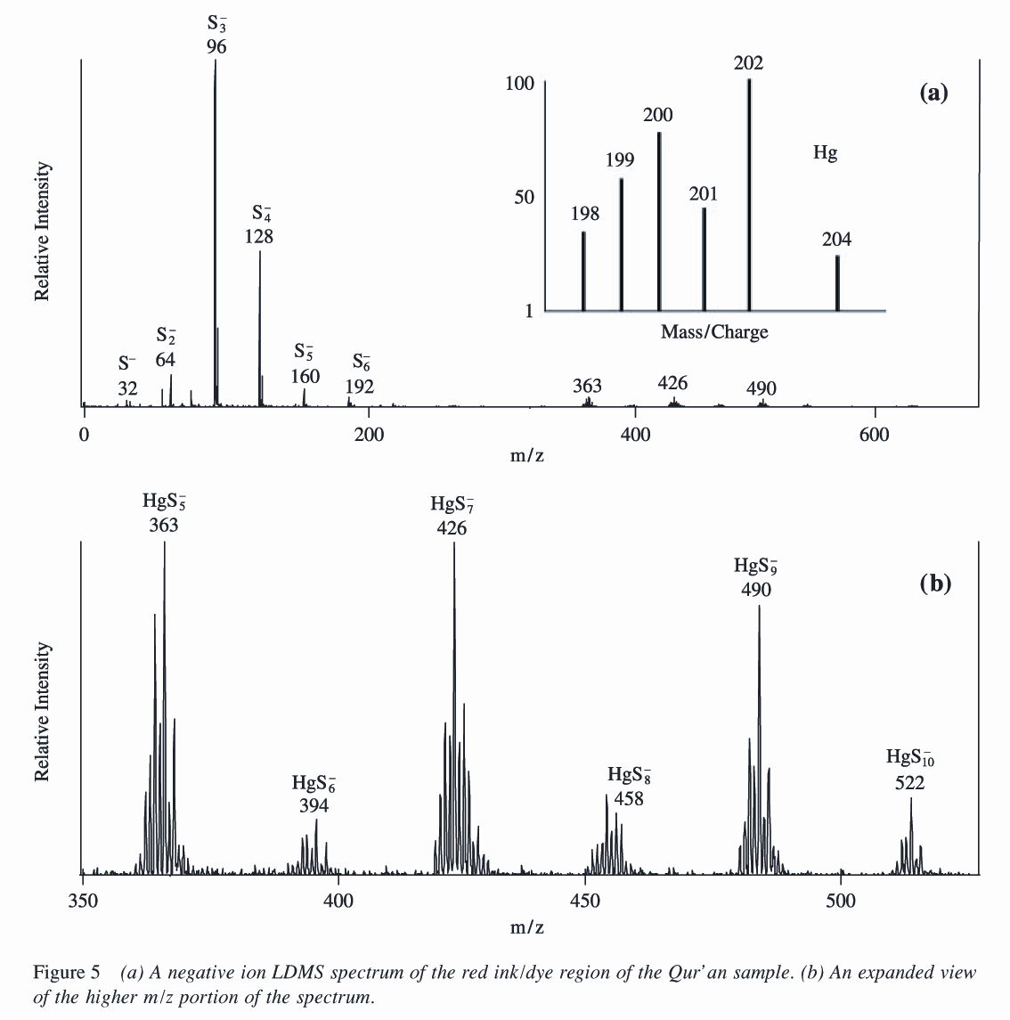
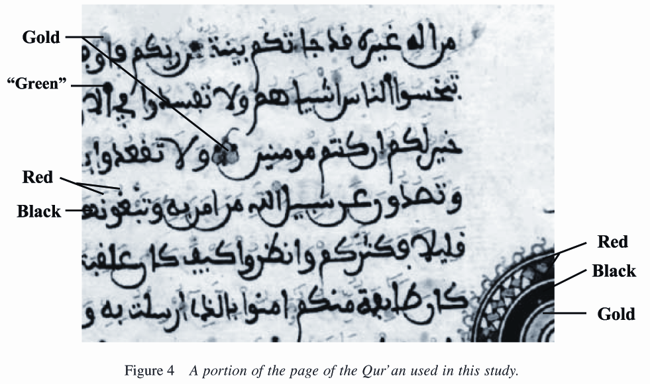
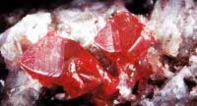
Pigmenty v iluminovaných rukopisech

Slide 21
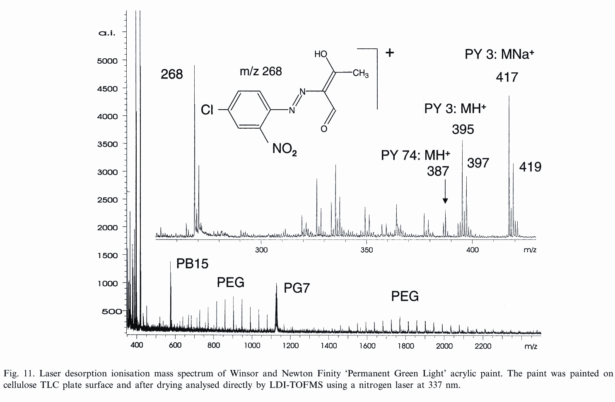
Akrylátové barvy

Slide 22
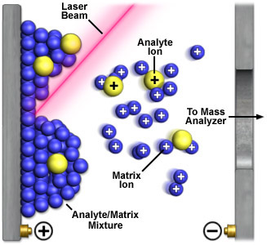
MALDI-TOF
Desorpce a ionizace laserem za přítomnosti matrice

Slide 23
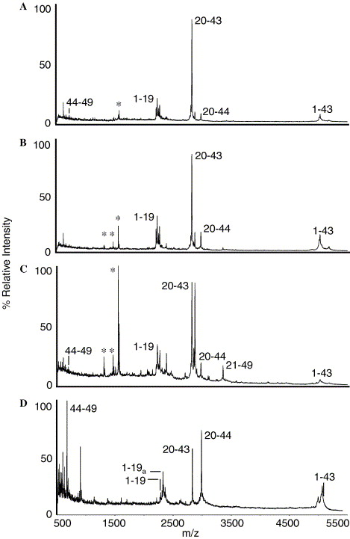
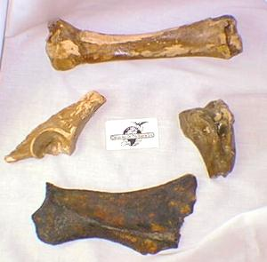
Analýza fosilních proteinů
„Peptide mass fingerprint“ osteokalcinu rozloženého trypsinem:
extant horse
zebra
osel
částečně čištěný osteokalcin z 42 000 let starých pozůstatků koně.

Slide 24
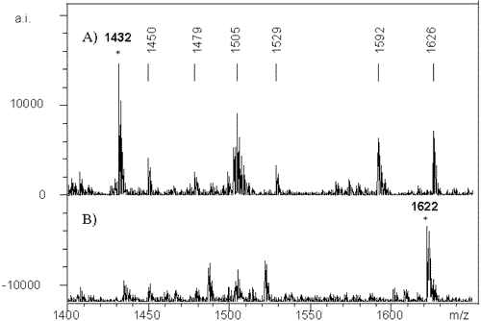
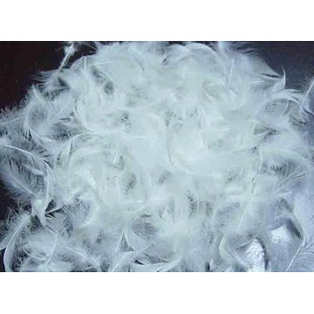
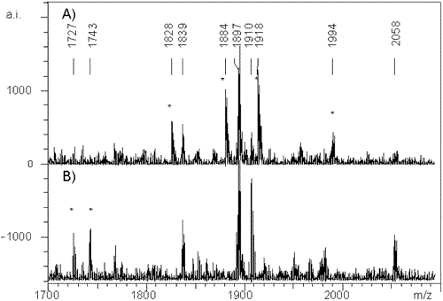
Identifikace keratinů
Hmotnostrní spektra 1400 to 1700 Da vlny jaka (A) a kašmírské kozy (B) (rozklad trypsinem).
Hmotnostní spektra 1700 to 2100 Da peří husy (A) a kachny (B).

Slide 25
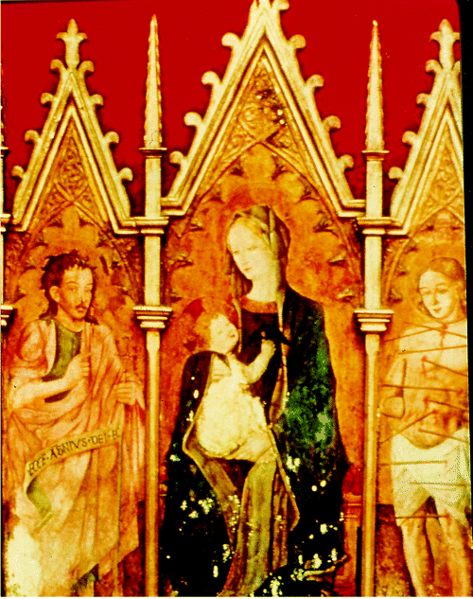
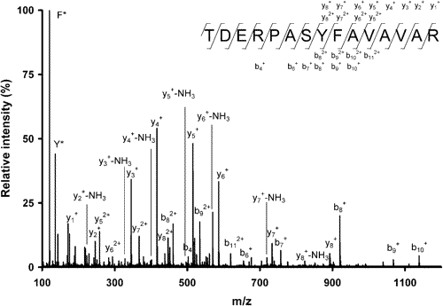
Identifikace organických pojiv v malbách
MS/MS spektrum trojnásobně nabitých iontů pro m/z 551.61, z hydrolyzovaného extraktu. Přítomny jsou y a b fragmenty peptidu ovotransferrinu 443-457 (TDERPASYFAVAVAR).
Triptych Benedetta Bonfigliho, Madona s dítětem, sv. Jan Křtitel.sv. Šebestián (XV. století).

Slide 26
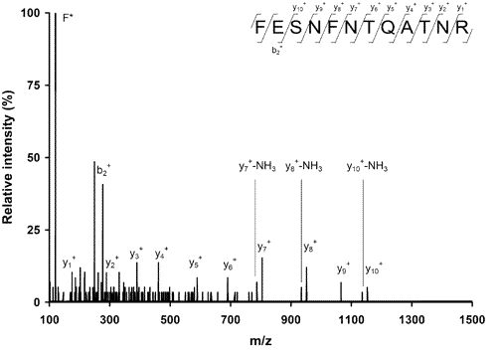
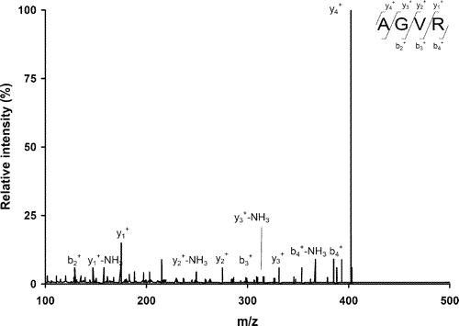
MS/MS spektrum dvojnásobně nabitých iontů m/z 714.82, z hydrolyzovaného extraktu z triptychu Benedetta Bonfigliho. Přítomny jsou fragmenty y and b fragmentu peptidu lysozymu 52-63 (FESNFNTQATNR).
Závěr:
jako pojivo byly v triptychu Benedetta Bonfigliho použity vaječný bílek a žloutek triptych.
MS/MS spektrum m/z 402.28, z hydrolyzovaného extraktu z triptychu Benedetta Bonfigliho. Přítomny y a b fragmenty peptidu vitellogeninu II 50-53 (AGVR).

Slide 27
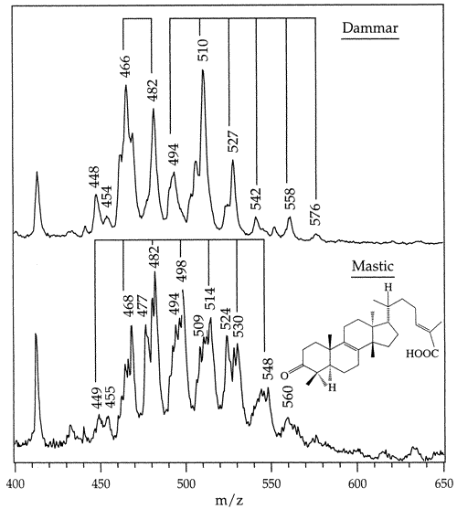
Degradace historických laků
Fotochemická degradace přírodních triterpenoidů použitých jako laky
Hmotnostní spektra laserové desorpce/ionizace dammaru (nahoře) a mastixu (dole) na grafitu.

Slide 28
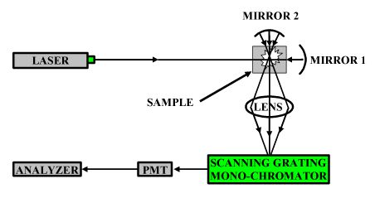
Ramanova spektrometrie
Nd:YAG 1064 nm
He–Ne 632.8 nm

Slide 29
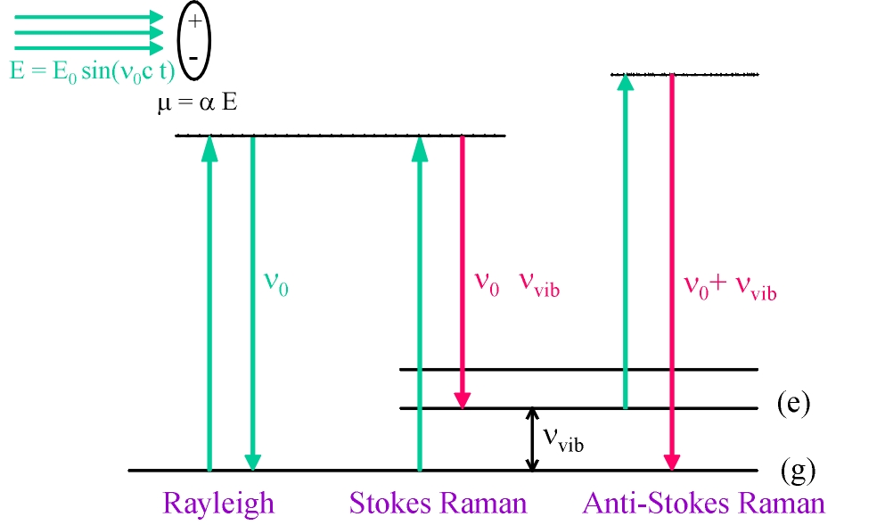
Princip Ramanovy spektrometrie

Slide 30
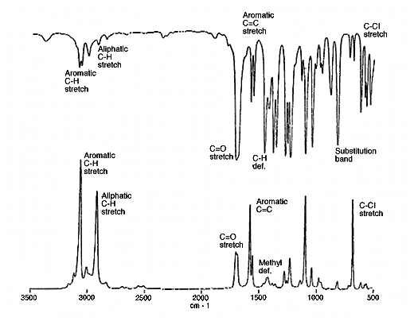
Raman vs. FTIR
FT IR
(FT) Raman

Slide 31
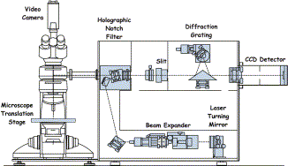
Ramanova mikroskopie

Slide 32
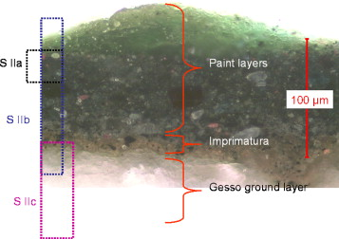
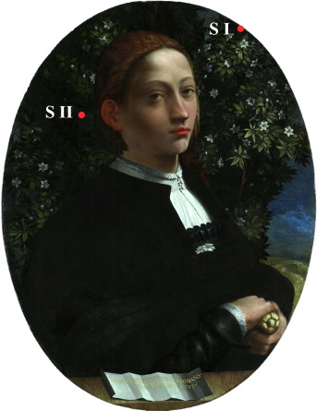
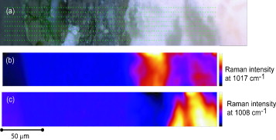
Ramanova mikroskopie maleb
Portrét mladíka (neznámý severoitalský malíř, cca 1515)
Ramanovské mapy vzorku S IIb.
(a) optický obraz, (b) anhydrit, (c) sádrovec (gypsum).

Slide 33
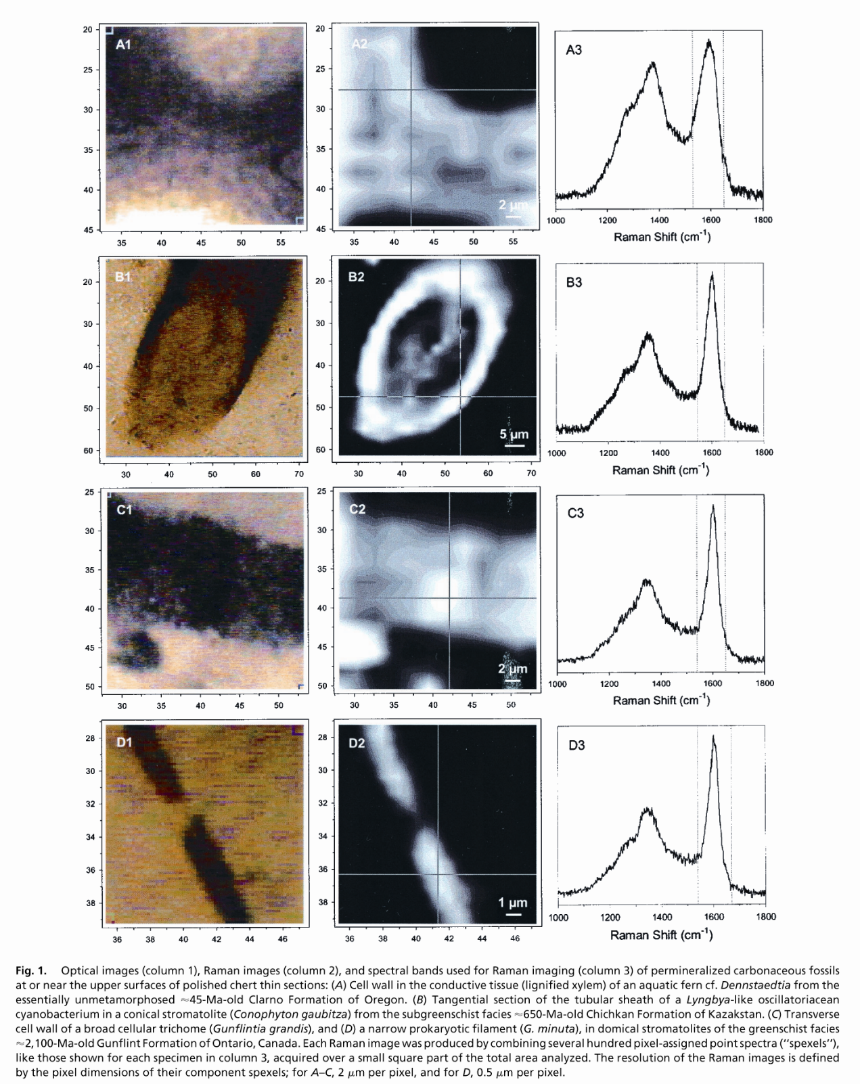
Ramanova mikroskopie
mikrofosilie
v jurských
rohovcích

Slide 34
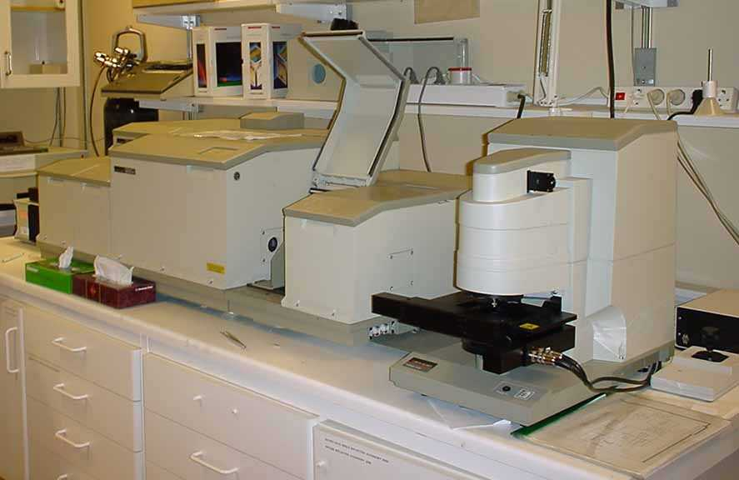
Raman + FTIR mikroskopie

Slide 35

Kombinace Raman + LIBS

Slide 36

Konfokální mikroskopie
Světelným zdrojem je laserové záření. Konfokální mikroskop poskytuje mimořádně ostrý, kontrastní, vysoce informativní obraz s vysokým rozlišením. Struktury nacházející se nad a pod rovinou fokusace nemají téměř žádný vliv na kvalitu obrazu. Hloubka ostrosti je vždy minimální.
CM 3D Mikroskopický snímek vlákna mohérové vlny (Turecko) –
objektiv 100x a 2násobný zoom

Slide 37



Konfokální Ramanova mikroskopie

Slide 38
Mobilní zařízení pro Ramanovu spektrometrii
M : 95% propustné zrcadlo pro vizualizaci plochy kamerou (Ca).
HNF : holografické filtry odrážející laserový paprsek a propouští ramanovsky posunuté záření (Stokes)
F filtry pro anti-Stokesovskou část spektra

Slide 39


Analýza nástěnných maleb (kaple Ponthoz.)

Slide 40

Aplikace Ramanovy spektrometrie

Slide 41

Analýza vlasů
Analýza lidských pozůstatků
Kosterní pozůstatky z výzkumu z Newcastlu (silně podmáčená lokalita): měkké tkáně rozloženy, zachovaly se vlasy.

Slide 42

Ramanova spektra vlasů z lidského skeletu (pozorována degradace keratinové tkáně), přítomnost pásu 1050 cm^{–1} ve spektrech 1 a 2 (archeologické vzorky) je charakteristický pro PbCO3, pravděpodobně z olověné rakve. Vzorek 3 moderní, tmavé vlasy.

Slide 43

Ramanova spektra historických vzorků vlasů ve vynikajícím stavu zachování: Robert Stephenson (1859). A spektrum Stephensonových blond vlasů, B moderní blond vlasy.

Slide 44



Analýza zubů

Slide 45



Analýza mumifikovaných tkání

Slide 46


FT-Raman spektra
současná lidská kůže (stratum corneum),
stratum corneum ledovcového muže Ötziho,
peruánská světle-pigmentovaná mumie,
grónská mumie (30-letá žena)
peruánská tmavě-pigmentovaná mumie.
FT-Raman spektra
moderní dětský nehet (nahoře)
nehet mumifikovaného dítěte (Grónsko)
(dole)

Slide 47


Umělá mumifikace
Sarkofágy mumií Khnum-Nakhta a Nekht-Ankha (12. dynastie, cca. 2000 BC).

Slide 48


Ramanova spektra mumifikované kůže Nekht-Ankha v různém stavu zachování (a) nahoře, špatně dochovaná, (a) dole, dobře zachovaná a (b) vzorek obsahující mumifikační substanci – síran sodný (natron). Zajímavé je špatné zachování kůže v místech přítomnosti mumifikační chemikálie.

Slide 49

Ramanova spektrometrie pigmentů
Polychromovaná socha sv. Anny v Santa Maria la Real, Sasamon, Španělsko (13. stol.).

Slide 50

Ramanova spektra auripigmentu (As₂S₃), realgaru (As₄S₄), mozaikového zlata (SnS₂) a rumělky (Hg S).

Slide 51


Oltář ze
“San Antolín y San Bernabé”

Slide 52

Ramanova spektra (a) orthorhombický masikot, (b) tetragonal klejt (both PbO), (c) suřík (Pb₃O₄).

Slide 53

Identifikace pigmentů na keramice
Ramanovo spektrum černé malby na černobílého střepu (Ancestral Puebloan) z Wallace Ruin, Colorado.
saze, „carbon black“ (1584 a 1341 cm⁻¹)
magnetit (hlavní pás při 672 cm⁻¹)

Slide 54


Rozpoznání imitací
Přírodní barevné korály (karoten)
Barvené korály
Imitace korálů

Slide 55





Identifikace drahých kamenů
Nefrit - Ca₂(Mg,Fe)₅Si₈O₂₂(OH)₂
Jadeit - NaAlSi₂O₆

Slide 56


Identifikace slonoviny
FT-Ramanova spektra:
Římské pečetidlo (i)
africký slon (ii),
vorvaň (iii)
hroch (iv)

Slide 57


Identifikace rohoviny (keratinů)
FT-Ramanova spektra: (i) kopyto, (ii) roh kudu, (iii) nehet, (iv) kravský roh, (v) želví krunýř

Slide 58


Glazury a porcelán
Ramanova spektra glazur/skel:
Dougga (Ifriqiya), měkký porcelán Sèvres, kartaginské korálky, měkký porcelán St-Cloud, vietnamský porcelán Chu Dâu, moderní Norwichský tvrdý porcelán, tvrdý porcelán Sèvres.

Slide 59



Identifikace fosilních pryskyřic
Fosilní pryskyřice:
(i) Barma, (ii) Libanon, (iii) Mexiko, (iv) Dominikánská republika, (v) V pobřeží Anglie, (vi) V Afrika, (vii) Kolumbie, (viii) S Německo.

Slide 60




dammara
sandarac

Slide 61


Korozní produkty

Slide 62


Identifikace textilních vláken

Slide 63



Degradace lněných textilií

Slide 64


Přítomnost mikroorganismů (lišejníky)

Slide 65
Ostatní aplikace
Pergamen
Papír a inkoust
Organická barviva (textilie)
Obsidián (provenience)
Keramika (řezy)
Znečištění a degradace povrchu kamene

Slide 66
Další metody
LIBS
LIF
LIDAR
AAS s laserovými diodami

